Slide 1
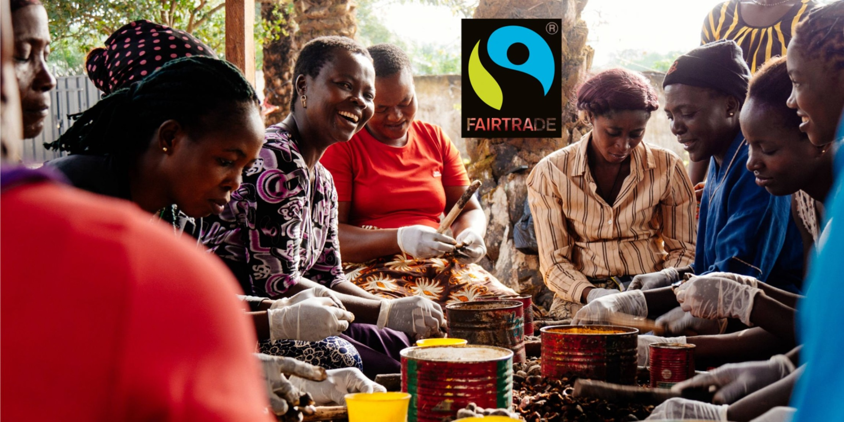
Fairtrade

Slide 2
Gliederung
Fairtrade System
Ziele
Fairtrade Standards
Kontrolle
Herausforderungen
Aktiv werden

Slide 3
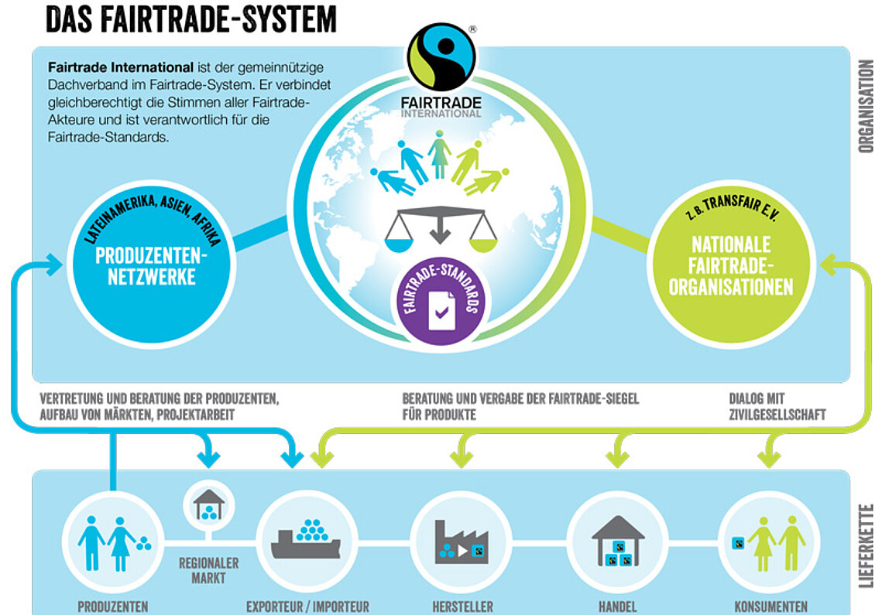
Nichtregierungsorganisation
3
25

Slide 4
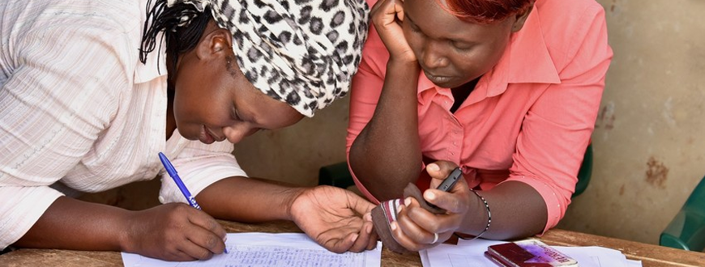
Ziele
Existenzsichernde Lebensgrundlage
Potentiale entfalten
Selbstbestimmende Zukunft

Slide 5
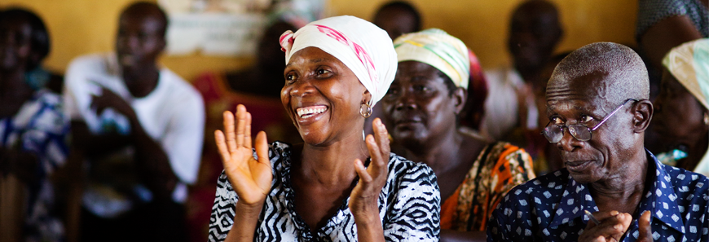
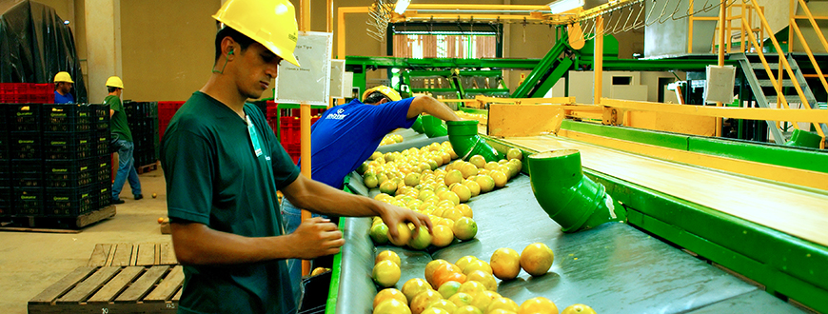
Ziele
Gerechte Handelsbedingungen
Interessensvertretungen
Finanzielle Unterstützung
Weiterbildungsangebote
Bessere Marktzugänge

Slide 7
Fairtrade Standards

Slide 8
Fairtrade Standards

Slide 9
Fairtrade Standards
Ökonomisch
Bezahlung von Fairtrade-Mindestpreis und gerechte Löhne
Bezahlung von Fairtrade-Prämie
Nachweis über Waren- und Geldfluss
Richtlinien zur Verwendung des Siegels
Vorfinanzierung

Slide 10
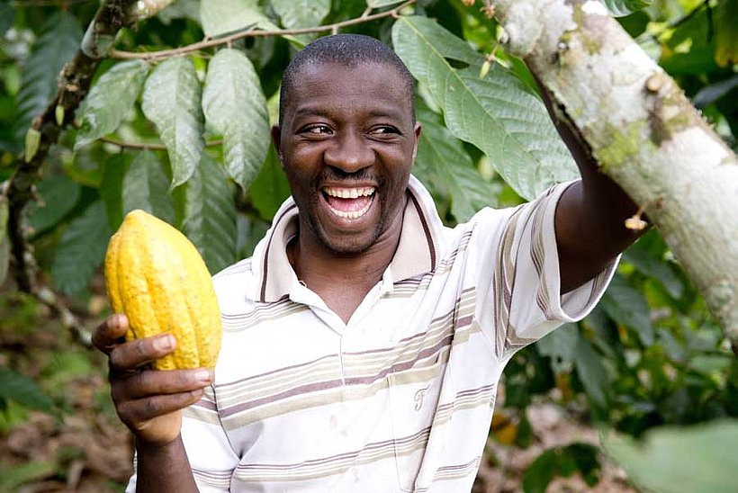
Fairtrade Standards
Sozial
Stärkung der Kleinbauer*innen und Arbeiter*innen
Demokratischen Gemeinschaften und gewerkschaftlicher Organisation
Geregelte Arbeitsbedingungen
Verbot ausbeuterischer Kinderarbeit
Diskriminierungsverbot

Slide 11
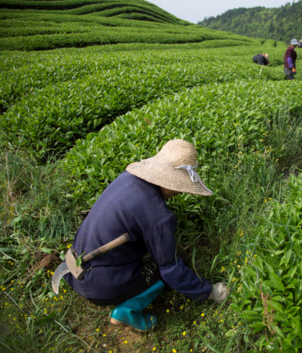
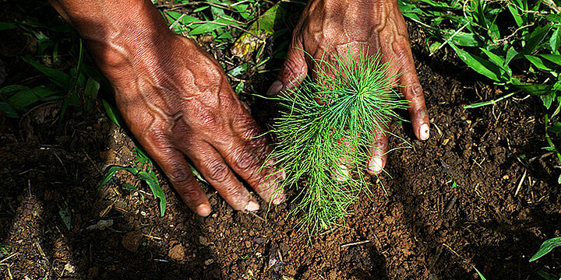
Fairtrade Standards
Ökologisch
Umweltschonender Anbau
Schutz natürlicher Ressourcen
Verbot gefährlicher Pestizide
Kein gentechnisch verändertes Saatgut
Förderung des Bio-Anbaus durch den Bio-Aufschlag

Slide 12
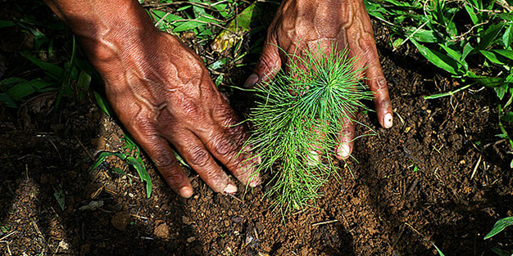
Fairtrade Standards

Slide 13
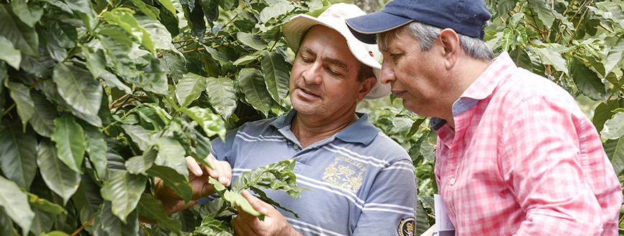
Kontrolle
Alle 3 Jahre
+
Unangekündigte Kontrollen

Slide 14
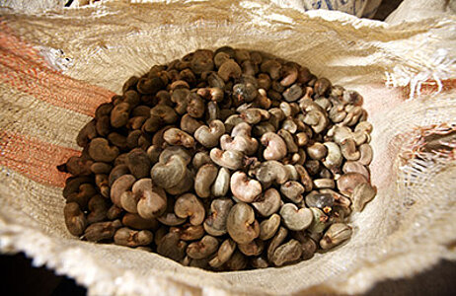
Food-Artikel

Slide 15
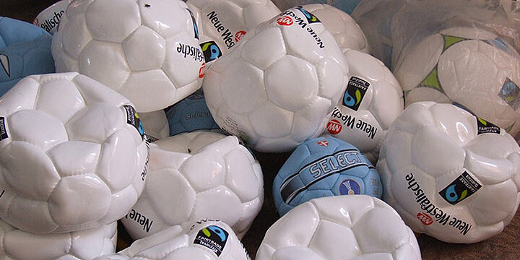
Non-Food-Artikel

Slide 16
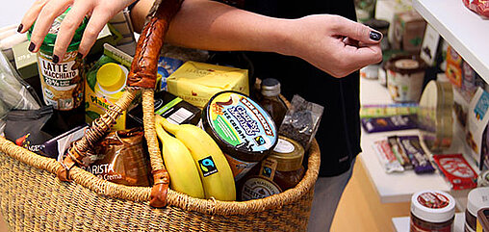
Einkaufen
Weltladen
Supermarkt
Bio-/Naturkosthandel
Online-Shop
Etc.

Slide 17
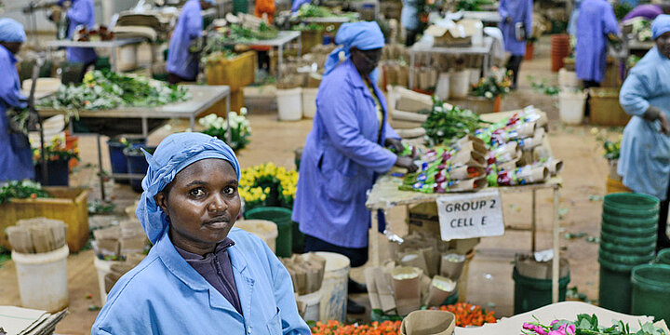
Herausforderungen
Absatzmöglichkeiten
Marktzugang ausbauen
Fairtrade-Programme

Slide 18
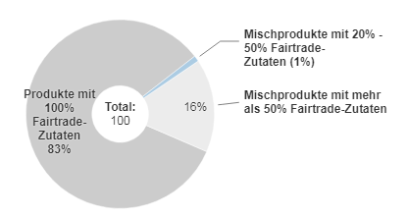
Herausforderungen
Unglaubwürdigkeit durch Mischprodukte
= Mengenausgleich

Slide 20
Herausforderungen
Existenzsichernde Löhne statt Mindestlöhne
Endpreis wird vom Einzelhandel festgelegt
Bezahlung erfolgt nach jedem Produktionsabschnitt
Kosten einer nachhaltige Produktion decken

Slide 21
Herausforderungen
Existenzsichernde Löhne statt Mindestlöhne
Sicherheitsnetz
Kein Festpreis
Zusätzlich Fairtrade-Prämie

Slide 22
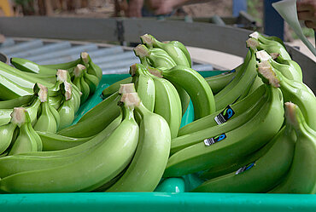
Herausforderungen
„Hoher“ Preis
Vielfältiges Angebot
Eigenmarken in Supermärkten
Markenprodukte

Slide 23
Ihr seid gefragt !

Slide 24
Aktiv werden
https://www.fairtrade-schools.de/aktuelles

Slide 25
Eine Präsentation der Verbandsgemeindeverwaltung Weißenthurm
Gesprochen von: Johanna Püsch

Slide 26
Quellen
https://www.fairtrade-deutschland.de/fileadmin/system/img/de/fairtrade-logo.png
https://www.fairtrade-deutschland.de/fileadmin/_processed_/7/5/csm_FT-System-graphic-2017_DE_DE800x632_2277008131.jpg
https://www.fairtrade-deutschland.de/fileadmin/_processed_/7/1/csm_Wirkung_61cd2ed4f3.png
https://www.fairtrade-deutschland.de/fileadmin/_processed_/7/d/csm_standards_rueckverfolgbarkeit_teaser_768x364_526ccf6f2c.jpg
https://www.fairtrade-deutschland.de/fileadmin/_processed_/8/1/csm_kontrolle_und_zertifitzierung_teaser_768x364_b6afa0f8c7.png
https://www.fairtrade-deutschland.de/fileadmin/_processed_/9/d/csm_was_ist_fairtrade_siegel_teaser_768x364_92af48b3e2.jpg
https://www.fairtrade-deutschland.de/fileadmin/_processed_/c/a/csm_standards_teaser_768x364_b82565b643.jpg
https://www.fairtrade-deutschland.de/fileadmin/DE/01_was_ist_fairtrade/05_wirkung/mythen/mythen_preisbindung_aufmacher_870x330.jpg
https://www.fairtrade-deutschland.de/fileadmin/DE/01_was_ist_fairtrade/02_fairtrade-siegel/ft-siegel_aufmacher_neu_870x330.jpg
https://www.fairtrade-deutschland.de/fileadmin/_processed_/1/b/csm_mythen_preisbindung_artikel_b800_99cc57b6cd.jpg
https://www.fairtrade-deutschland.de/fileadmin/DE/mediathek/pdf/fairtrade_statement_mischprodukte.pdf
https://www.fairtrade-deutschland.de/fileadmin/DE/mediathek/pdf/fairtrade_factsheet_mythen.pdf
https://www.fairtrade-deutschland.de/fileadmin/_processed_/e/9/csm_standards_mischprodukte_anteil_b1200_c657cc34ee.jpg
https://www.zukunftleben.de/fairtrade-siegel/?gclid=EAIaIQobChMI0v6nrdKR8AIVEtd3Ch04NguIEAMYASAAEgLaZvD_BwE
https://www.fairtrade.de/index.php/mID/1.1/lan/de
https://www.fairtrade-schools.de/aktuelles
https://www.fairtrade-deutschland.de/fileadmin/_processed_/c/b/csm_suedprojekte_kaffeepflanzen_teaser_768x364_6337f58672.jpg

